Slide 1
Hello Firebase JavaScript 웹앱 만들기
Week11

Slide 2
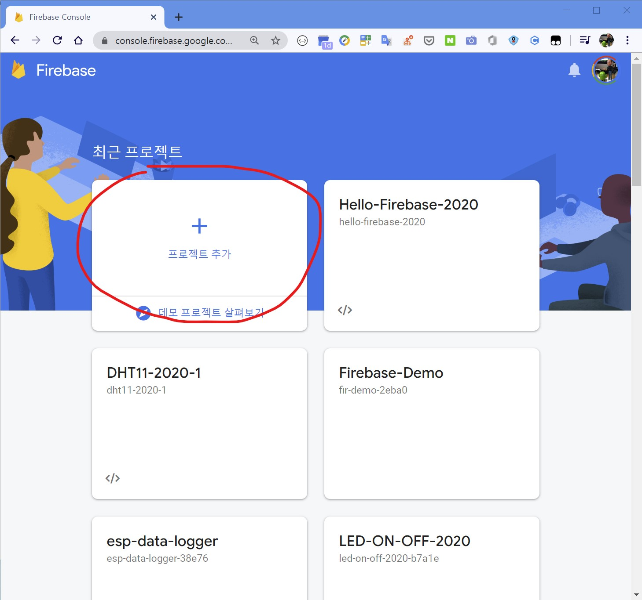
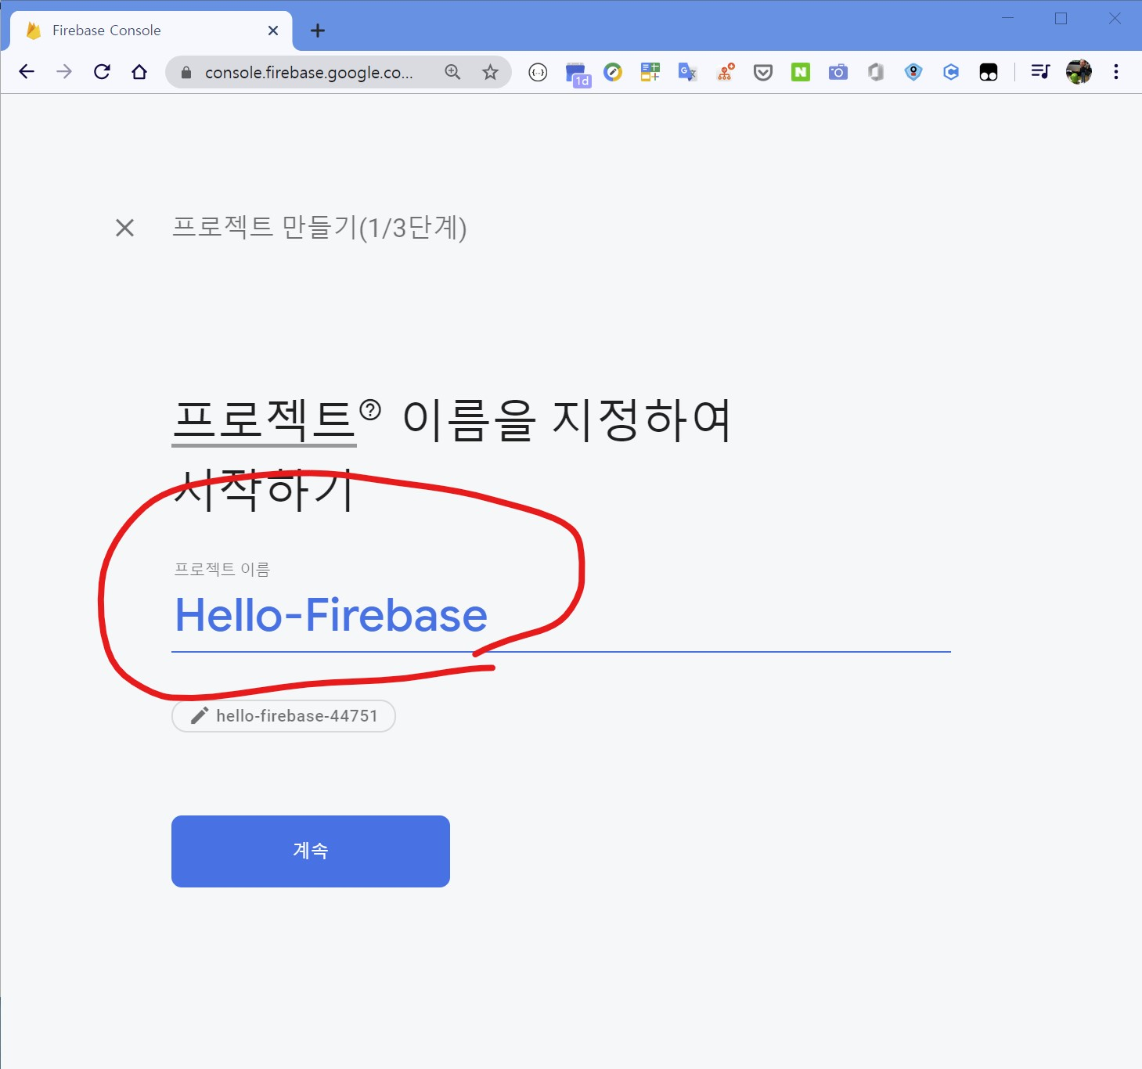
프로젝트 만들기

Slide 3
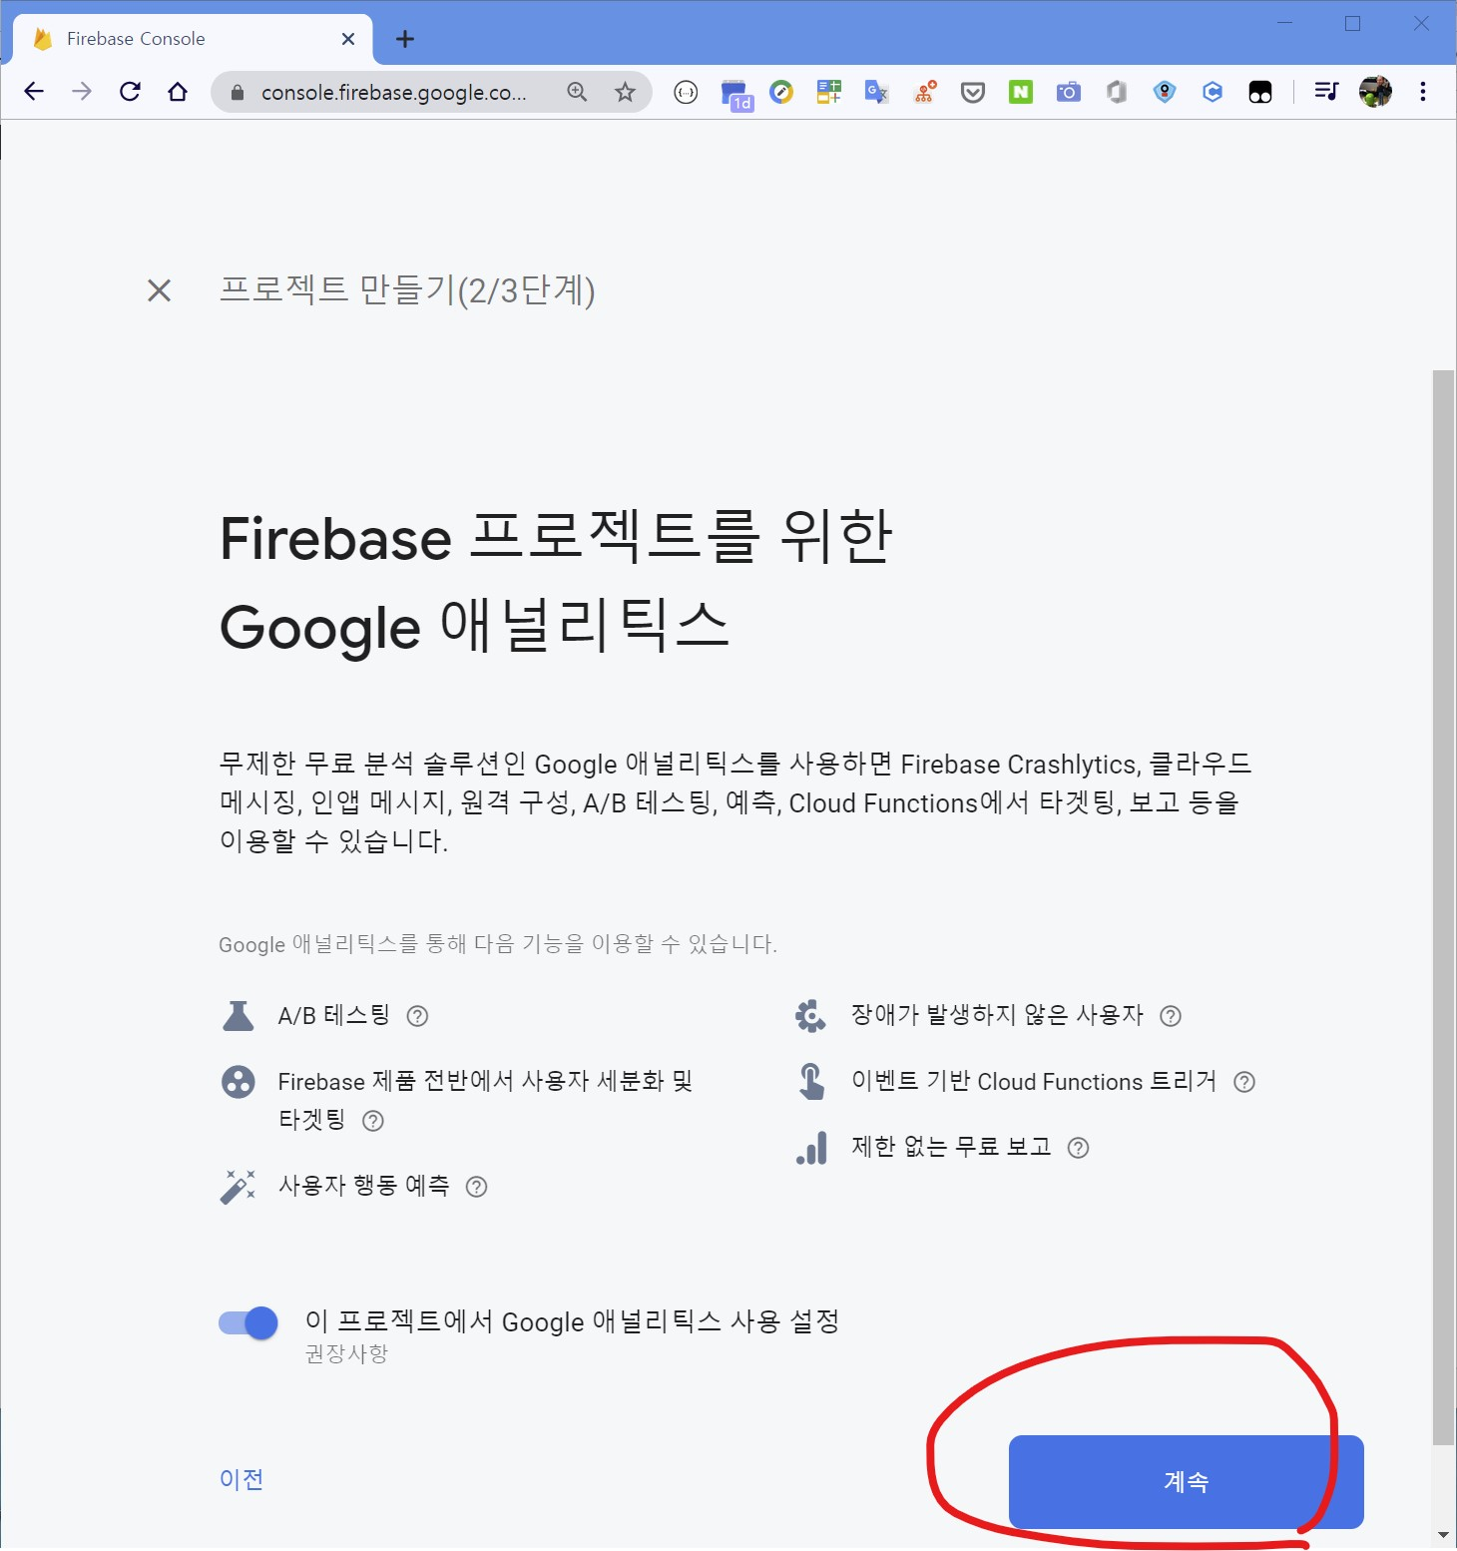
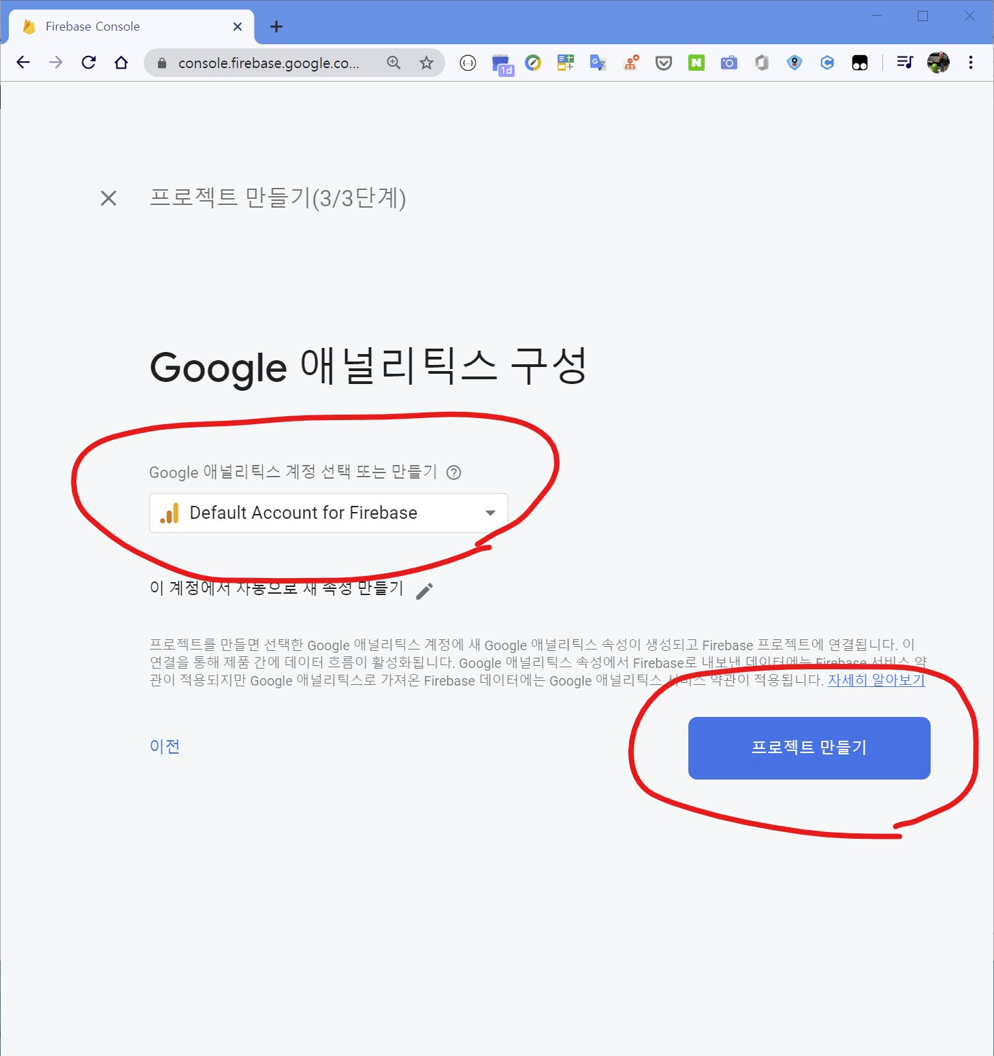
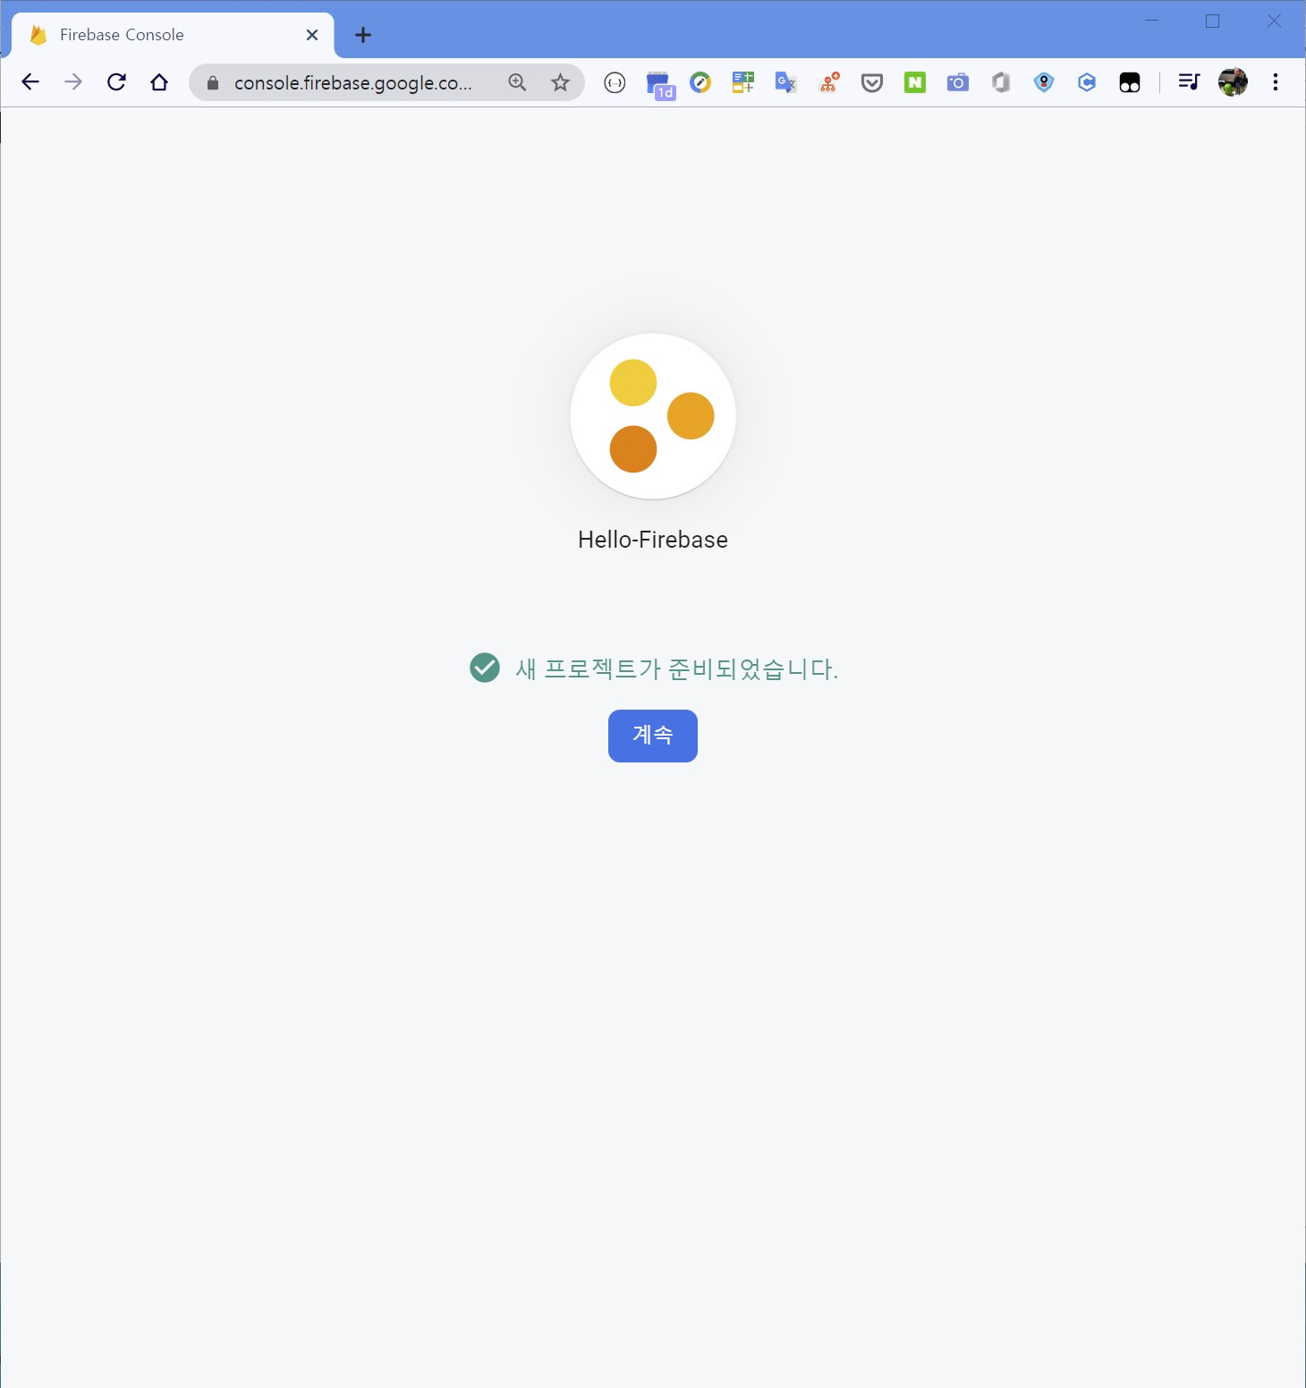
프로젝트 만들기

Slide 4
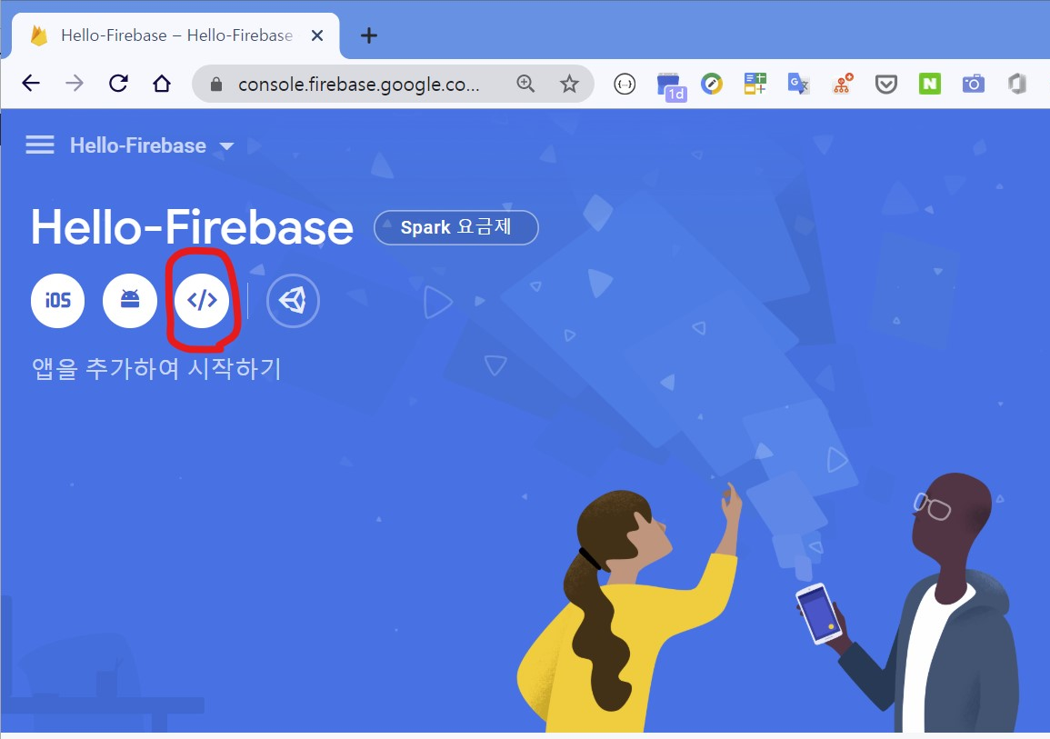
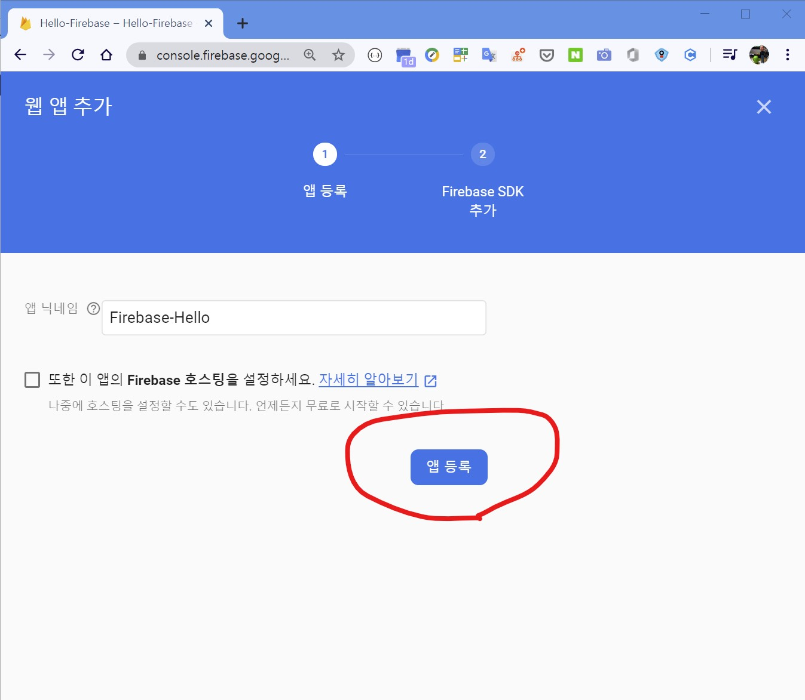
웹 앱 추가

Slide 5
Index.html 파일 만들기
<html>
<body>
<p>Getting started with Firebase</p>
<h1 id="bigOne"></h1>
<script>
// your firebase JavaScript code here
</script>
</body>
</html>

Slide 6
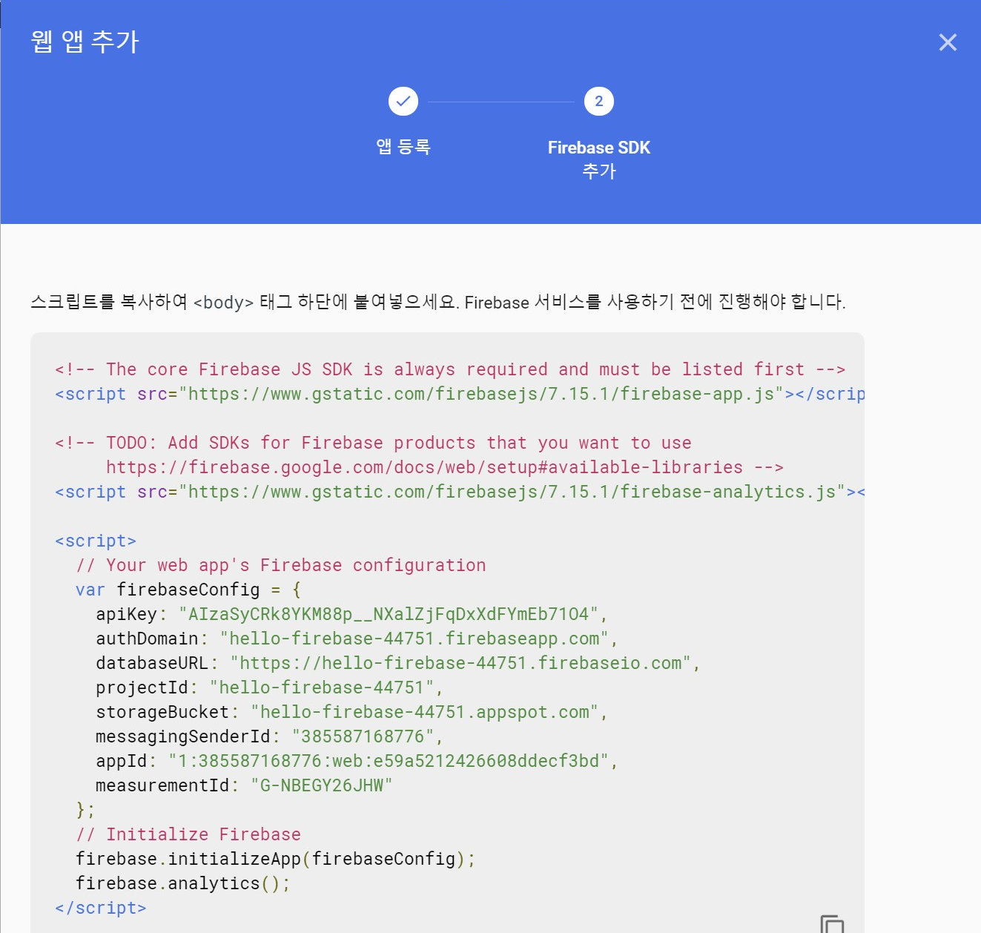
웹 앱에 Firebase 설정 추가

Slide 7
Index.html에 Firebase 설정 추가
<body>
<p>Getting started with Firebase</p>
<h1 id="bigOne"></h1>
<script src="https://www.gstatic.com/firebasejs/7.15.4/firebase-app.js"></script>
<script src="https://www.gstatic.com/firebasejs/7.15.4/firebase-auth.js"></script>
<script src="https://www.gstatic.com/firebasejs/7.15.4/firebase-database.js"></script>
<script> // Your web app's Firebase configuration
var firebaseConfig = {
apiKey: "AIzaSyA1_riyMAiKK3PGK1jwBBCpjAJaAuH26",
authDomain: "hello-firebase-20202firebaseapp.com",
databaseURL: "https://hello-firebase-2022.firebaseio.com",
projectId: "hello-firebase-2022",
storageBucket: "hello-firebase-2022.appspot.com",
messagingSenderId: "369152008202",
appId: "1:369152008200:web:88bb6c0090d1569d71bd",
measurementId: "G-P2DJ2VJ4D4"
};
firebase.initializeApp(firebaseConfig); // Initialize Firebase
</script>
☞ <script> Firebase DB 연결, 이벤트 처리, 데이터 읽기 등~~~~ </script>
</body>
Firebase SDK 추가
Firebase Configuration
추가

Slide 8
데이터베이스 연결, 데이터 읽기/ 쓰기/ 수정, 웹 페이지 출력
<script>
var bigOne = document.getElementById('bigOne’); // 데이터베이스 레퍼런스 가져오기
var dbRef = firebase.database().ref().child(＇text＇);
dbRef.set( // 데이터 쓰기
'Hello Firebase'
)
// 데이터베이스 새로운 값이 들어오면 이벤트 발생
dbRef.on("value", function(snapshot) { // JavaScript 콘솔에 데이터 스냅샷 출력
console.log(snapshot.val()); // 웹페이지에 데이터 스냅샷의 값 출력
bigOne.innerText = snapshot.val();
}, function (error) {
console.log("Error: " + error.code);
});
//dbRef.on('value', snap => bigOne.innerText = snap.val());
</script>
전체 소스 :https://github.com/IoT-Lab-02/Firebase-Web-App-HelloWrold/blob/master/index.html

Slide 9
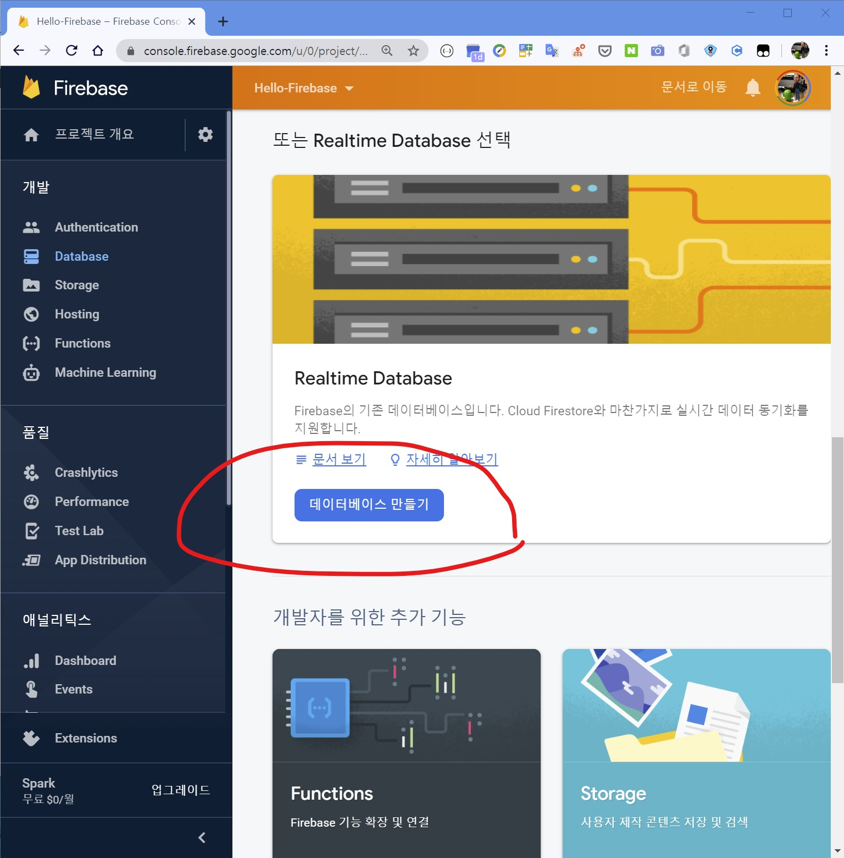
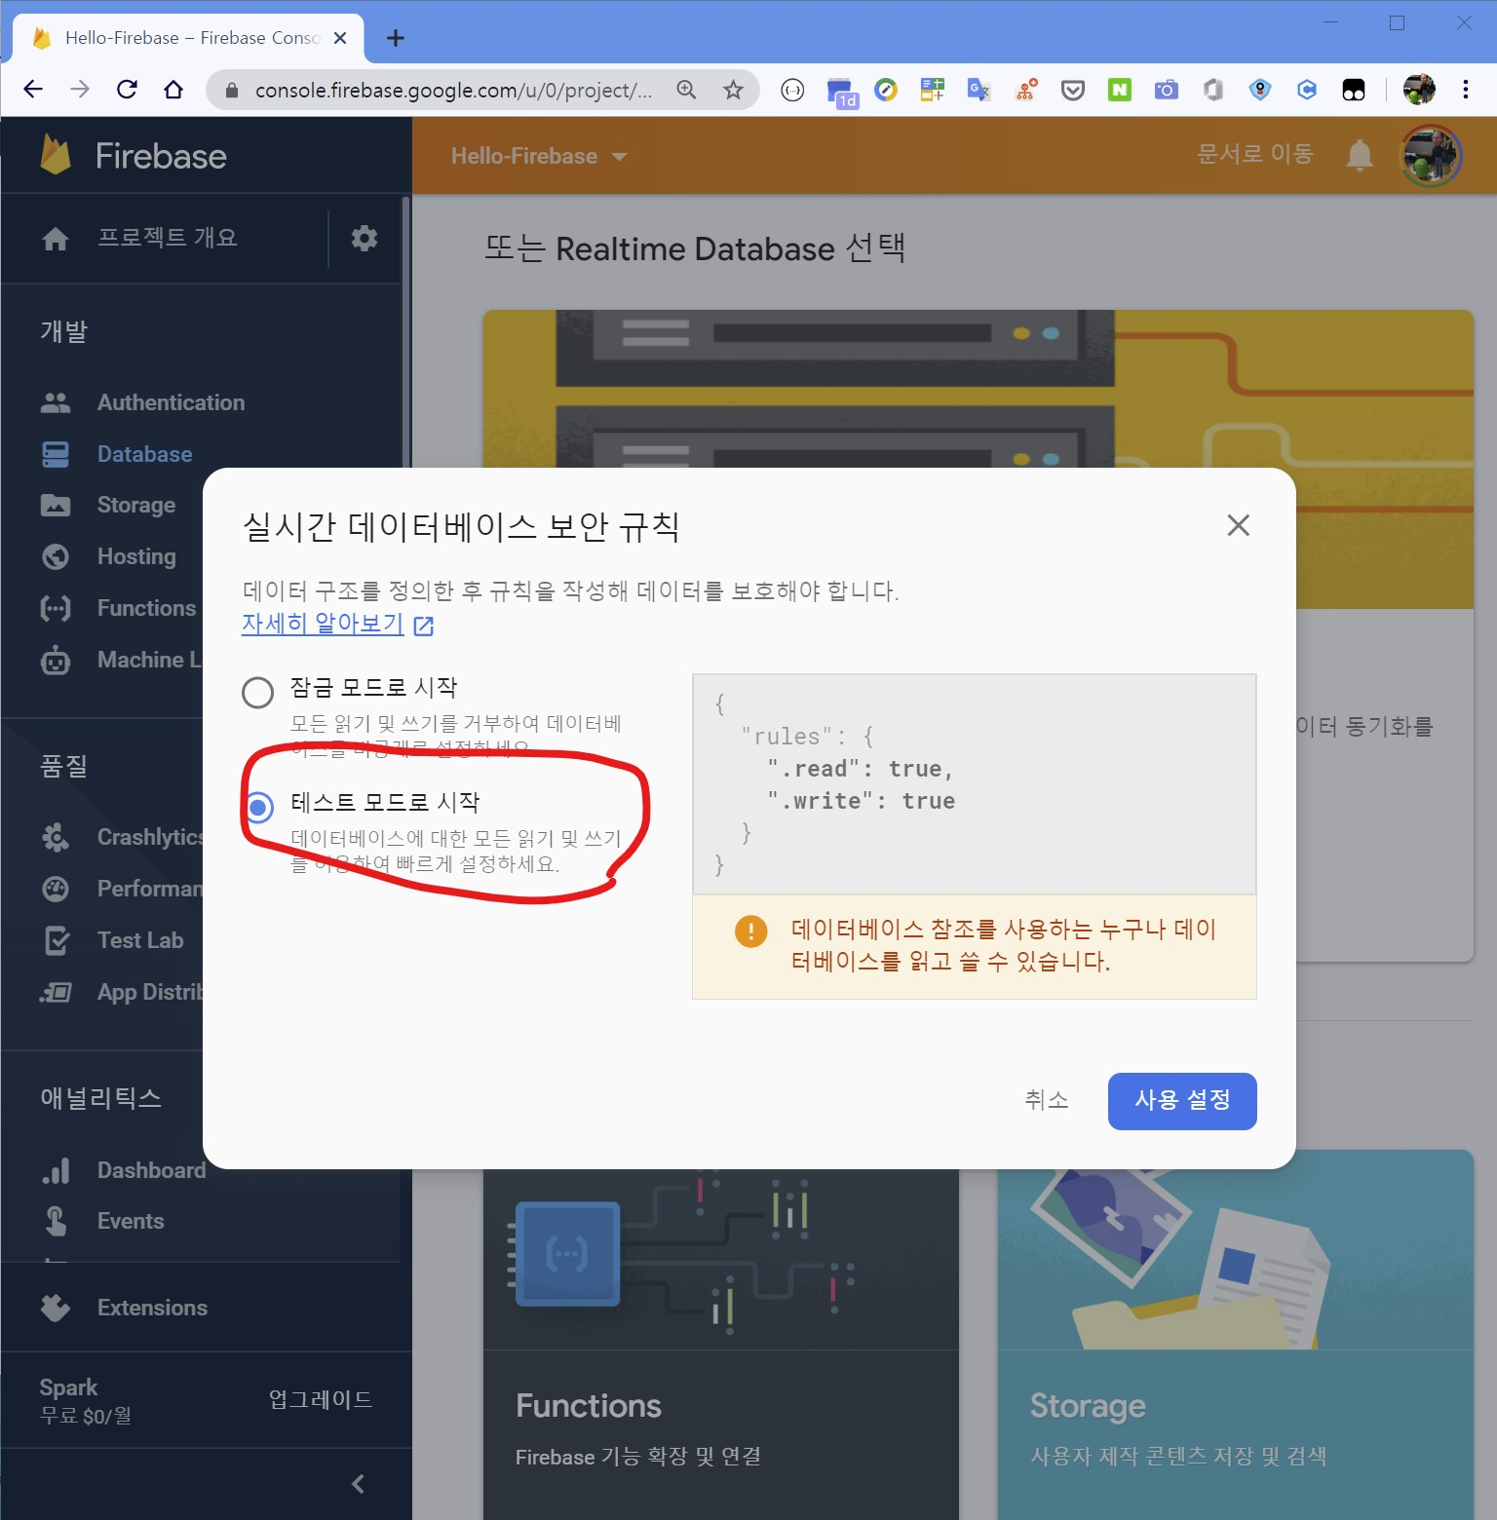
데이터베이스 만들기

Slide 10
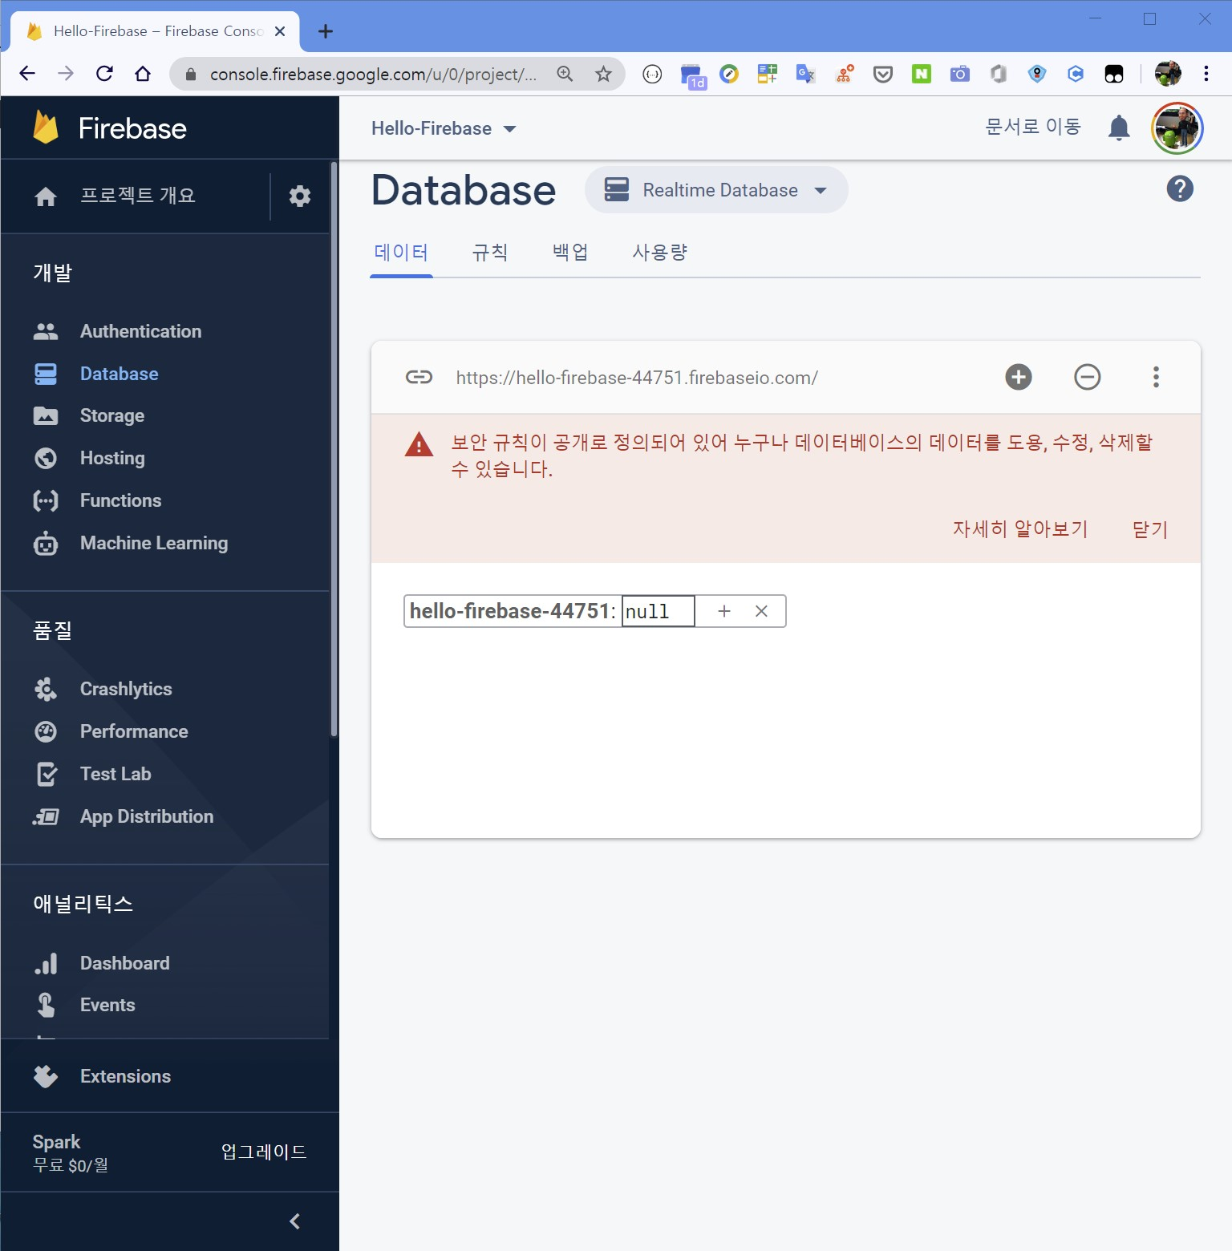
데이터베이스 만들기

Slide 11
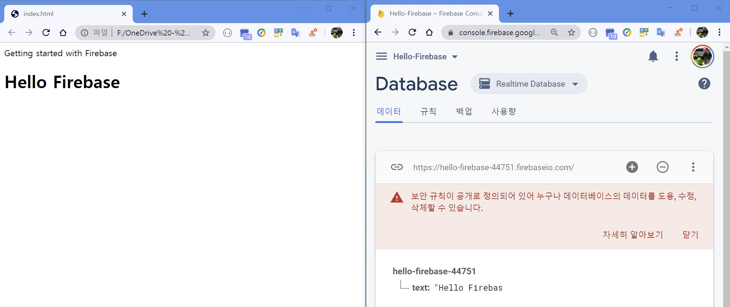
웹앱(index.html) 실행

Slide 12
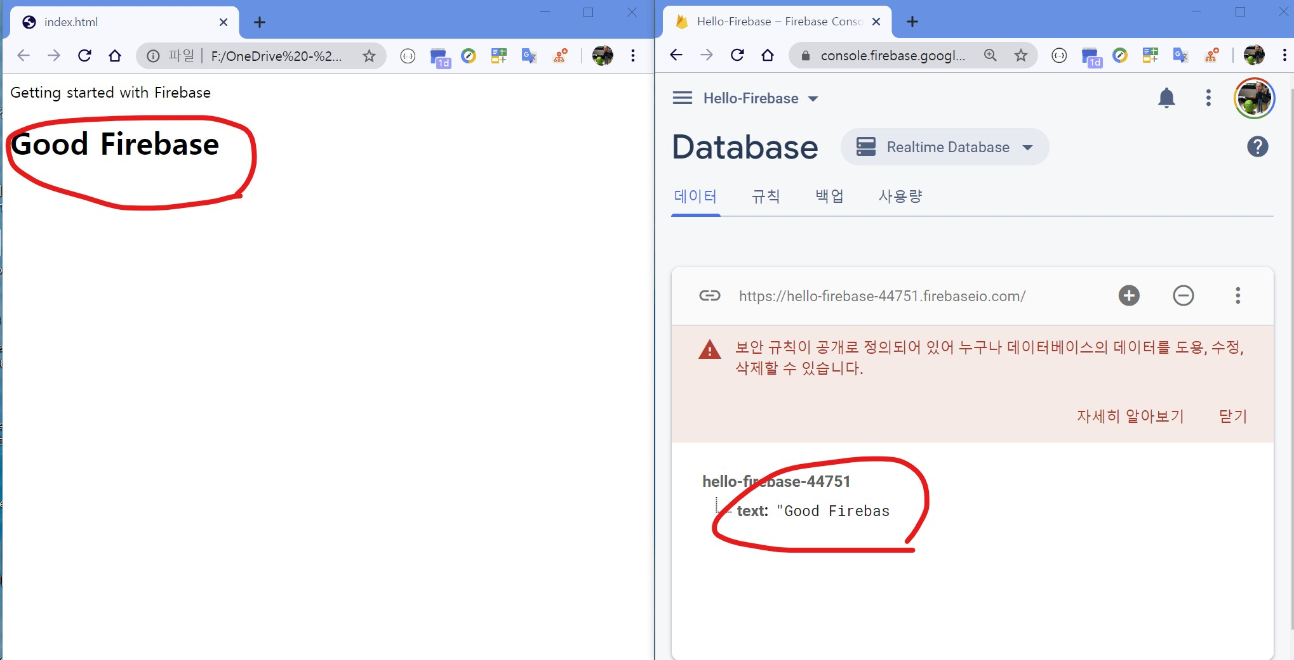
데이터베이스 값 변경 : update

Slide 13
과제 03-01
Firebase 프로젝트 Hello-Firebase를 생성하여, 웹앱에 {“text”, “hello Firebase”}를 출력하게 하시오.
update 함수를 사용하여 데이터베이스에 저장된 {“text”, “hello Firebase”}가 {“text”, “Good Morning Firebase”}로 수정되도록 하시오.

Slide 14
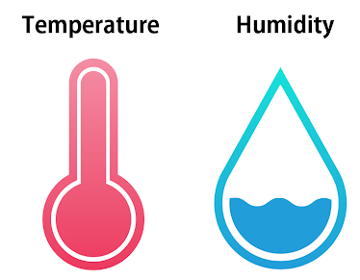

Firebase 기반 IoT 온습도 모니터링 웹앱 만들기

Slide 15
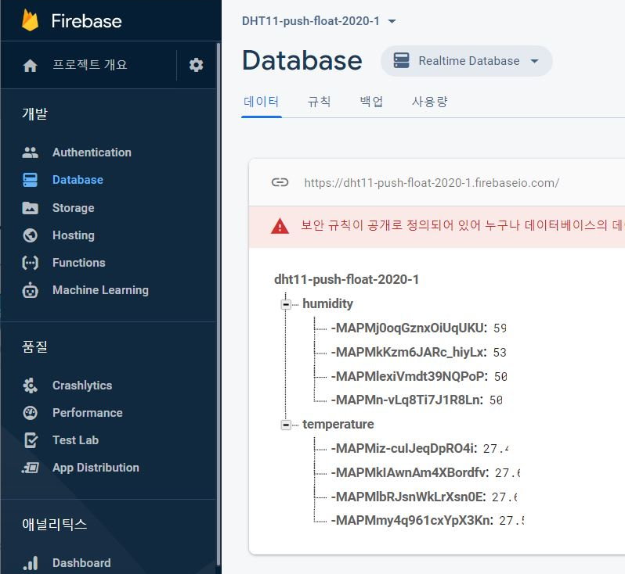
두개의 객체 사용(pushFloat())
Firebase – Read Data
// Ardunio Code
void loop() {
float temp = dht.readTemperature();
float humi = dht.readHumidity();
Firebase.pushFloat("temperature", temp);
Firebase.pushFloat("humidity", humi);
if (Firebase.failed()) {
Serial.print("pushing /logs failed:");
Serial.println(Firebase.error());
return;
}
Serial.print("pushed: /logDHT/");
delay(5000);
}

Slide 16
on() 메소드는 value 이벤트가 발생하면 데이터베이스의 스냅샷(snapshot)을 가져 온다.
val() 메소드로 스냅샷의 값을 뽑아 웹페이지(JavaScript)에 데이터를 출력한다.
// index.html
<html>
<body>
<h4> Weather Monitor using Firebase, NodeMCU
<h4 id="temp"> </h4>
<h4 id="humi"> </h4>
☞ insert web app's Firebase configuration
<script>
var dbRefHumi = firebase.database().ref().child('humidity');
var dbRefTemp = firebase.database().ref().child('temperature’);
dbRefHumi.on("child_added", function(snapshot) {
var newHumi = snapshot.val();
humi.innerText = "Humidity : " + newHumi + "%";
})
dbRefTemp.on("child_added", function(snapshot) {
var newTemp = snapshot.val();
temp.innerText = "Temperature : " + newTemp + "℃";
})
</script>
</body>
</html>
전체 소스 코드 : https://github.com/IoT-Lab-02/DHT11-Firebase-Web-PushFloat

Slide 17
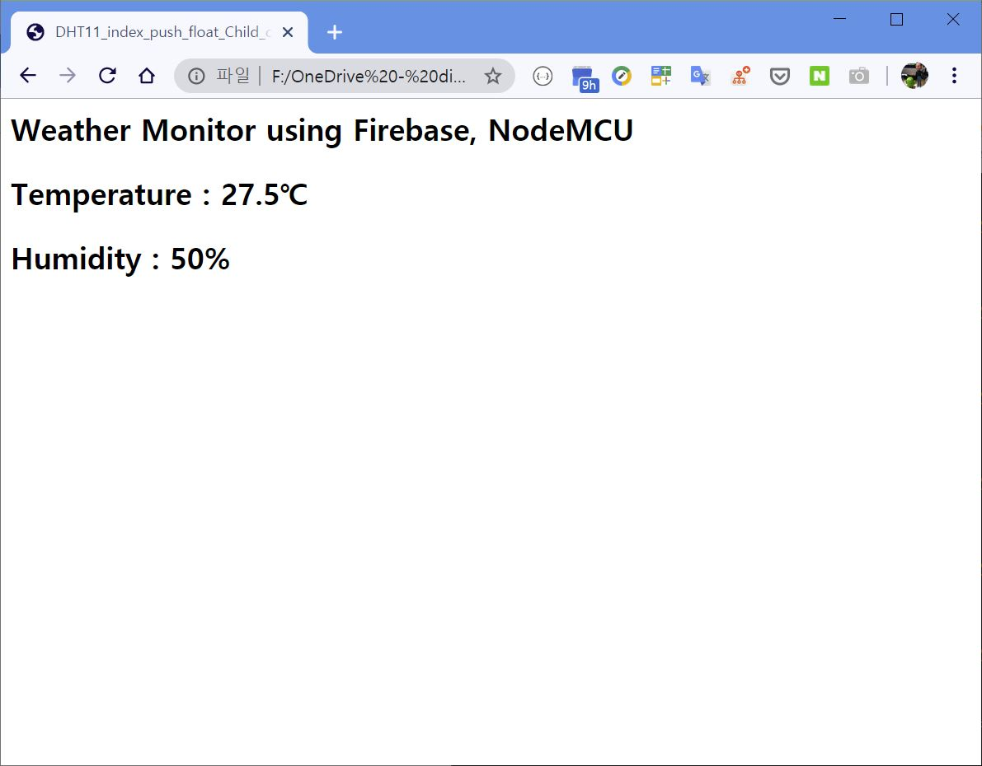
웹앱 결과 : temperature, Humidity / pushFloat()

Slide 18
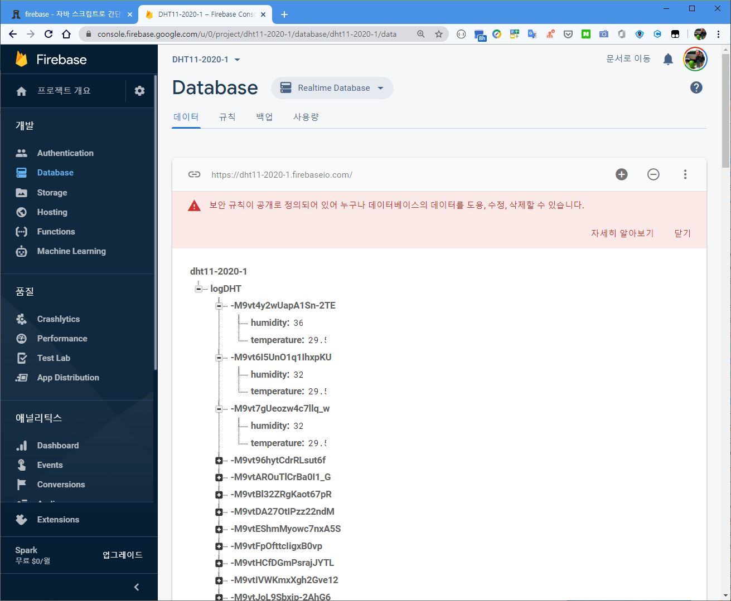
Firebase-Event Types
value
데이터베이스의 데이터가 변화가 있을 때 이벤트 발생
자식(children)을 포함하는 모든 데이터를 읽어온다.
child_added
데이터베이스에 새로운 하위 객체(child)가 추가될 때 이벤트 발생
새로 추가된 객체를 읽어 온다.

Slide 19
하나의 객체 사용 : StaticJsonBuffer/ push()
Firebase – Read Data
// Ardunio Code
void loop() {
float temp = dht.readTemperature();
float humi = dht.readHumidity();
StaticJsonBuffer<200> jsonbuffer;
JsonObject& root = jsonbuffer.createObject();
root["temperature"] = temp;
root["humidity"] = humi;
String name = Firebase.push("logDHT", root);
if (Firebase.failed()) {
Serial.print("pushing /logs failed:");
Serial.println(Firebase.error());
return;
}
Serial.print("pushed: /logDHT/");
delay(5000);
}

Slide 20
on() 메소드는 value 이벤트가 발생하면 데이터베이스의 스냅샷(snapshot)을 가져 온다.
val() 메소드로 스냅샷의 값을 뽑아 웹페이지(JavaScript)에 데이터를 출력한다.
// index.html
<html>
<body>
<h4> Weather Monitor using Firebase, NodeMCU
<h4 id="temp"> </h4>
<h4 id="humi"> </h4>
☞ insert web app's Firebase configuration
<script>
var objRef = firebase.database().ref().child('logDHT/'); objRef.on("child_added", function(snapshot){
var newHumi = snapshot.val().humidity;
var newTemp = snapshot.val().temperature;
humi.innerText = "Humidity : " + newHumi + "%";
temp.innerText = "Temperature : " + newTemp + "℃";
</script>
</body>
</html>
전체 소스 코드 :https://github.com/IoT-Lab-02/DHT11-Firebase-Web-PushObject

Slide 21
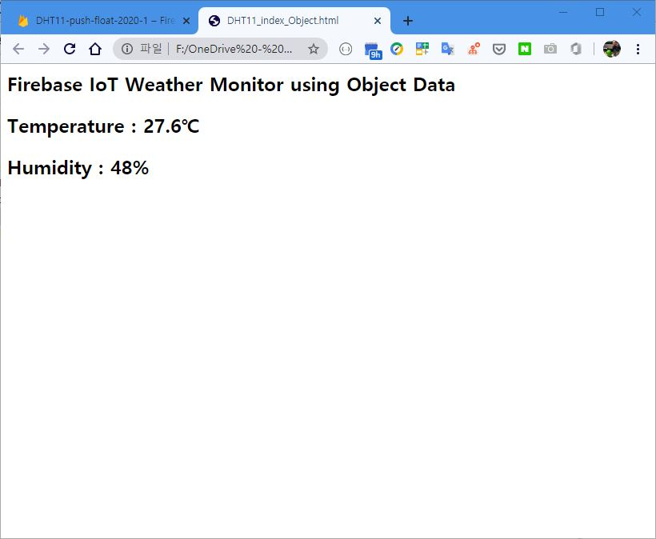
웹앱 결과 : Object/ push()

Slide 22
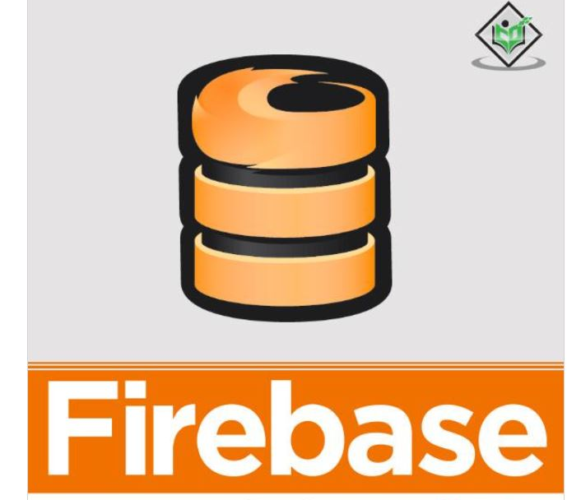
Firebase Toturial
https://github.com/IoT-Lab-02/Class-Resource/blob/master/firebase_tutorial.pdf

Slide 23
과제 03-02-01
두개의 객체(temperature, humidity/ pushFloat())를 사용하여 온습도 모니터링 웹앱을 만드시오.
과제 03-02-02
한 개의 객체(Object/ push())를 사용하여 온습도 모니터링 웹앱을 만드시오.

Slide 24
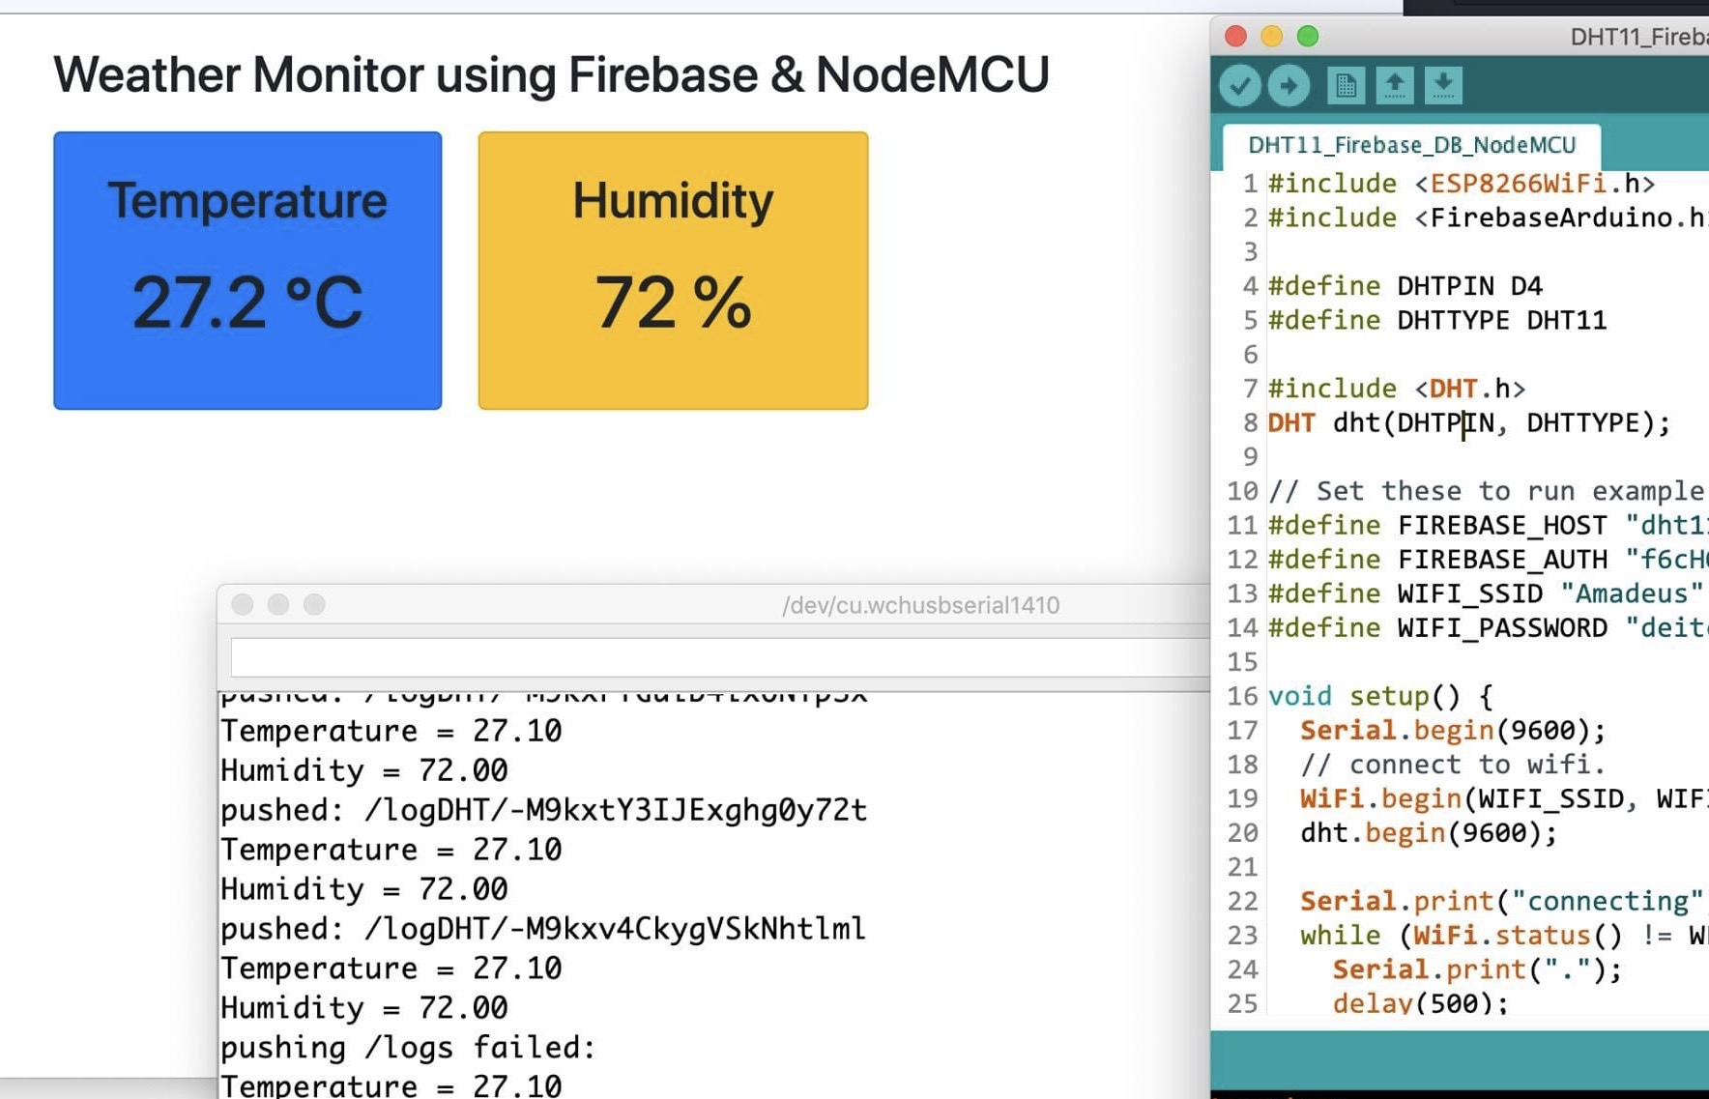
과제 03-03
CSS, 이미지 등을 사용하여 웹앱의 UI를 보기 좋게 만드시오.
Bootstrap 활용 참고 : https://www.w3schools.com/bootstrap/bootstrap_ver.asp

